Slide 1
আসসালামু আলাইকুম

Slide 2
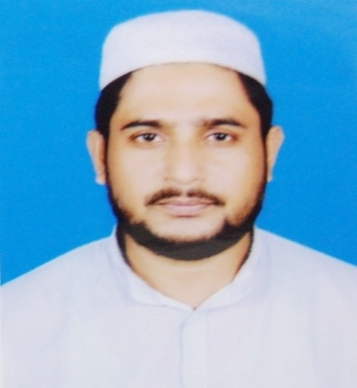
শিক্ষক পরিচিতি
মোহাম্মদ নূরুল হক
সহকারী শিক্ষক
শহীদ লেঃ জি এম মুশফিক বীর উত্তম উচ্চ বিদ্যালয়।
হালিশহর, চট্টগ্রাম ।
মোবাইলঃ ০১৮১৮১৪৩২১১
Email. nurulhoque300@gmail.com
আইডি নং-২১ , ব্যাচ নং- ১০
সিপিডি ফর আইসিটি ডিজিটাল কন্টেন্ট,টিকিউআই-০২
ভেন্যুঃ টিচার্স ট্রেনিং কলেজ,চট্টগ্রাম ।

Slide 3
পাঠ পরিচিতি
ইসলাম ও
নৈতিক শিক্ষা
৮ম শ্রেণি
অধ্যায়- দ্বিতীয় (ইবাদত)
পাঠঃ ১ , ২
সময়ঃ 5০ মিনিট

Slide 4
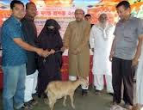
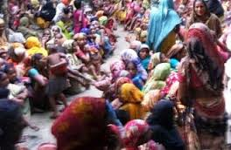
নিচের ছবিগুলো লক্ষ্য কর
কিসের ছাগল প্রদান করছে?
কেন মানুষ দাঁড়িয়ে আছে?

Slide 5
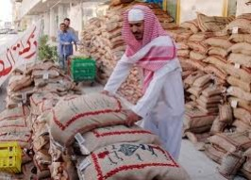
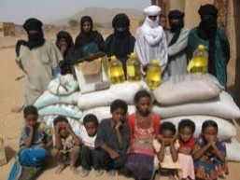
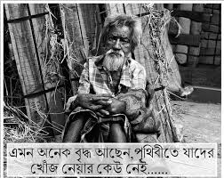
এমন অনেক লোক আছে যারা তাদের সম্পদ অকাতরে আল্লাহর রাস্তায় দান করেন
এগুলো কিসের
মাল ?

Slide 6
আজকের পাঠ
যাকাত ও
যাকাত ফরয হওয়ার শর্ত

Slide 7
শিখনফল
এ পাঠ শেষে শিক্ষার্থীরা-
যাকাতের অর্থ বলতে পারবে।
যাকাত ফরজ হওয়ার শর্ত কি কি লিখতে পারবে।
যাকাতের নিসাব কি বলতে পারবে।

Slide 8
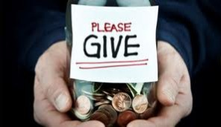
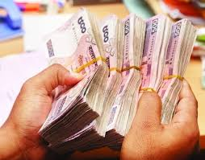
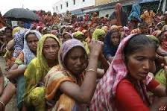
ছবিগুলো পর্যবেক্ষণ করঃ
বছরান্তে অতিরিক্ত সম্পদ
গরিব মানুষ

Slide 9
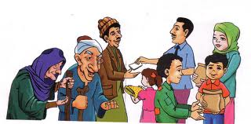
যাকাত
যাকাতের মাধ্যমে সমাজের দরিদ্র লোকের অবস্থার পরিবর্তন

Slide 10
যাকাত অর্থ কি?

Slide 11
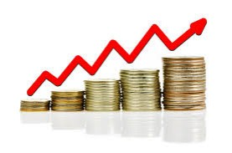
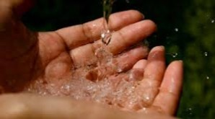
সমাধান
যাকাত অর্থ-বৃদ্ধি
যাকাত অর্থ-পবিত্রতা

Slide 12
নিচের ছবিগুলো লক্ষ্য কর-

Slide 13
যাকাত ফরয হওয়ার শর্ত সমূহ লিখ।

Slide 14
ফরয হওয়ার শর্ত
১।
মুসলমান হওয়া
৬।
জ্ঞান সম্পন্ন হওয়া
৫। সম্পদ এক বছর কাল থাকা
৪।
ঋণগ্রস্থ না হওয়া
৩। প্রয়োজনীয় সম্পদের অতিরিক্ত হওয়া
২। নিসাবের মালিক হওয়া
৭। বালেগ হওয়া
উত্তরঃ

Slide 15
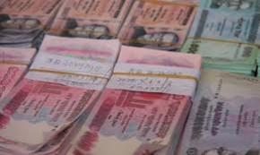
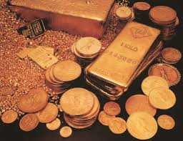
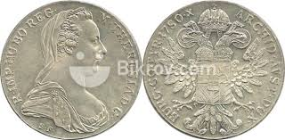
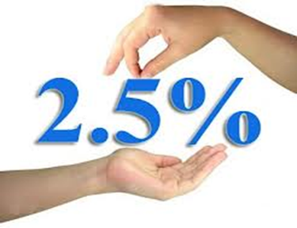
স্বর্ণ
রৌপ্য
ছবিগুলো দেখ ও চিন্তা কর

Slide 16
দলীয় কাজ
যাকাতের নিসাব কাকে বলে?
টাকা, স্বর্ণ ও রৌপ্যের নিসাব কত?

Slide 17
সমাধান
নিসাব অর্থ- নির্ধারিত পরিমাণ।
যাকাত ফরজ হওয়ার নির্ধারিত পরিমাণকে নিসাব বলে
স্বর্ণ সাড়ে সাত তোলা বা সমপরিমান সম্পদ
রৌপ্য সাড়ে বাহান্ন তোলা বা সমপরিমাণ সম্পদ

Slide 18
মূল্যায়ন
ধনিদের সম্পদে কাদের হক রয়েছে?
ক। মুসলমানের খ। হিন্দুদের
গ। গরিবদের ঘ। সকলের
$$√$$

Slide 19
জামাল সাহেব একজন ধনি লোক । তিনি পাঁচ ওয়াক্ত নামাজ পড়লেও যাকাত প্রদানে গড়িমশি করেন।
১। যাকাত কাকে বলে।
২। যাকাতের দুইটি নৈতিক গুরুত্ব লিখ।
৩। জামাল সাহেবের যাকাত প্রদানে অনিহার পরিণতি কি হতে পারে?
ব্যাখ্যা কর।

Slide 20
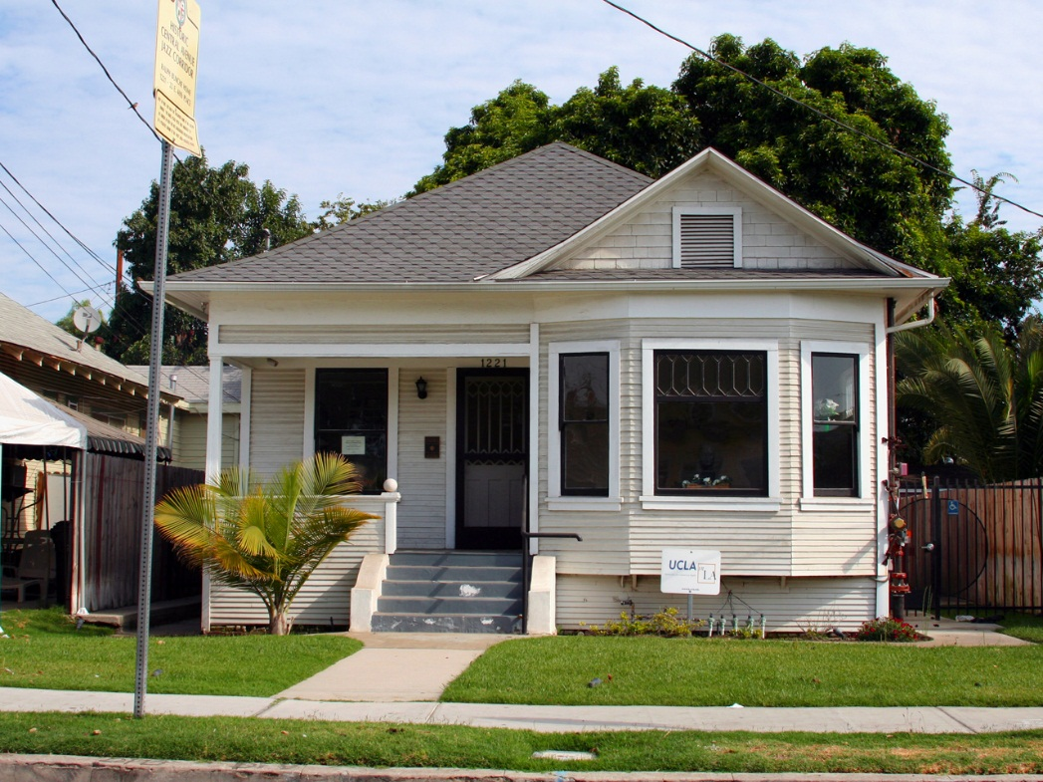
বাড়ির কাজ
যাকাতের ধর্মীয় ও সামাজিক তাৎপর্য বর্ণনা কর।

Slide 21
সবাইকে ধন্যবাদ

